Slide 1




TRƯỜNG TIỂU HỌC ĐỨC GIANG
Nội dung sinh hoạt chào cờ: Tuần 17
Đức Giang, ngày 27 tháng 12 năm 2021

Slide 2

LIÊN ĐỘI TRƯỜNG TIỂU HỌC ĐỨC GIANG
SINH HOẠT DƯỚI CỜ TUẦN 17
NỘI DUNG
Buổi sinh hoạt dưới cờ hôm nay có 3 nội dung chính:
- Tuyên dương các lớp tham gia cuộc thi chủ đề “Noi gương chú bộ đội” nhân dịp chào mừng kỉ niệm Ngày thành lập Quân đội Nhân dân Việt Nam 22/12.
- Tuyên truyền phòng chống bạo lực học đường.
- Phát động cuộc thi sáng tác tranh cổ động tuyên truyền đội mũ bảo hiểm cho học sinh Tiểu học năm 2021.
- Tuyên truyền phòng chống covid 19.

Slide 3

LIÊN ĐỘI TRƯỜNG TIỂU HỌC ĐỨC GIANG
SINH HOẠT DƯỚI CỜ TUẦN 17
Tuyên dương các lớp tham gia cuộc thi chủ đề “Noi gương chú bộ đội” nhân dịp chào mừng kỉ niệm Ngày thành lập Quân đội Nhân dân Việt Nam 22/12.
Trên đây là tổng số điểm của các lớp đạt đã đạt được
1A: 40
1B: 0
1C: 5
1D: 0
1E: 10
1G: 20
2A: 5
2B: 35
2C: 0
2D: 55
2E: 50
2G: 55
2H: 0
3A: 5
3B: 0
3C: 25
3D: 0
3E: 5
3G: 45
4A: 15
4B: 0
4C: 40
4D: 0
4E: 0
4G: 0
5A: 35
5B: 5
5C: 5
5D: 0
5E: 20

Slide 4
LIÊN ĐỘI TRƯỜNG TIỂU HỌC ĐỨC GIANG
SINH HOẠT DƯỚI CỜ TUẦN 17
Tuyên truyền phòng chống bạo lực học đường.
Hiện nay tình trạng bạo lực học đường liên tục xảy ra đã trở thành nỗi bức xúc của toàn xã hội và trở thành mối lo lắng của không chỉ các bậc phụ huynh, thầy cô giáo mà còn là nỗi lo của tất cả những người quan tâm đến sự nghiệp bảo vệ, chăm sóc và giáo dục trẻ em. Bạo lực học đường trong thời gian gần đây có chiều hướng gia tăng, phát triển phức tạp, trở thành một vấn đề nóng bỏng, nhức nhối trong xã hội. Vậy làm thế nào để phòng chống bạo lực học đường?

Slide 5
LIÊN ĐỘI TRƯỜNG TIỂU HỌC ĐỨC GIANG
SINH HOẠT DƯỚI CỜ TUẦN 17
Bạo lực học đường là gì? Bạo lực học đường là những hành vi thô bạo, ngang ngược, bất chấp công lý, đạo lý, xúc phạm trấn áp người khác gây nên những tổn thương về tinh thần và thể xác diễn ra trong phạm vi trường học. Bạo lực học đường bao gồm các hành vi bạo lực về thể chất, gồm đánh nhau giữa các học sinh hoặc các hình phạt thể chất của nhà trường; bạo lực tinh thần, bao gồm cả việc tấn công bằng lời nói; bạo lực tình dục, bao gồm hiếp dâm và quấy rối tình dục; các dạng bắt nạt bạn học; và mang vũ khí đến trường.

Slide 6
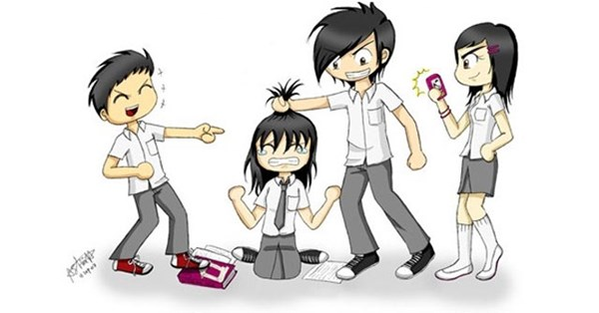
LIÊN ĐỘI TRƯỜNG TIỂU HỌC ĐỨC GIANG
SINH HOẠT DƯỚI CỜ TUẦN 17
Bạo lực xuất phát từ đâu? Nguyên nhân đôi khi chỉ bắt đầu từ những mâu thuẫn rất nhỏ trong giao tiếp hàng ngày như: Tranh chấp nhau đồ đạc, nói xấu nhau, tung ảnh của nhau trên mạng xã hội, hiểu nhầm nhau, đọc trộm tin nhắn của nhau cũng dẫn tới bạo lực...
Bên cạnh đó, nguyên nhân còn xuất phát từ những bất ổn tâm lí trong gia đình. Một đứa trẻ sống trong hoàn cảnh bố mẹ thường xuyên cãi vã, đánh chửi nhau thậm chí chúng thường xuyên bị đánh đập cũng chính là nguyên nhân dẫn tới hành vi bạo lực. Trong thời đại cách mạng 4.0, các em bị ảnh hưởng bởi những hành vi bạo lực từ mạng xã hội. Mạng xã hội vô tình đã định hướng ngôn ngữ và hành vi của bản thân các em.

Slide 7
LIÊN ĐỘI TRƯỜNG TIỂU HỌC ĐỨC GIANG
SINH HOẠT DƯỚI CỜ TUẦN 17
Hậu quả của bạo lực học đường Gây ra những hậu quả nghiêm trọng về mặt thể xác và tinh thần. Những học sinh bị bạo lực, nhất là bạo lực về tinh thần, bạo lực ngôn ngữ thường cảm thấy bị tổn thương, chán nản, lo âu, cô đơn, suy sụp… Sự sợ hãi hoặc nỗi ám ảnh. Thậm chí, tình trạng này có thể kéo dài suốt cuộc đời. Các em không dám ra ngoài chơi hoặc đến trường, không thể tập trung vào học hành. Với những em chứng kiến sự việc. Những hành vi bạo lực khiến các em cảm thấy sợ hãi. Nếu thấy những kẻ gây ra bạo lực không bị trừng trị thì các sẽ có những suy nghĩ tiêu cực, có thể hùa theo, cổ vũ cho hành vi đó hoặc không dám lên án, tố cáo.

Slide 8
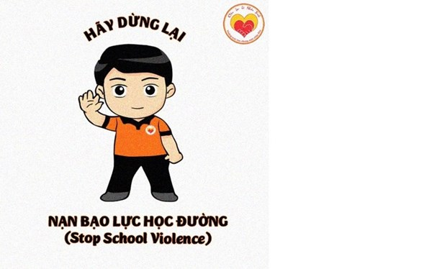
LIÊN ĐỘI TRƯỜNG TIỂU HỌC ĐỨC GIANG
SINH HOẠT DƯỚI CỜ TUẦN 17
Những hậu quả mà bạo lực học đường gây ra kể cả thể xác hay tinh thần cũng đều trực tiếp ảnh hưởng đến việc học tập cũng như tương lai của học sinh nếu không được can thiệp kịp thời. Đặc biệt, những đứa trẻ có hành vi bạo lực, lạm dụng quyền hành từ khi còn nhỏ, khi lớn lên có thể mắc phải những hành vi tội ác nhiều hơn những đứa trẻ khác.

Slide 9
LIÊN ĐỘI TRƯỜNG TIỂU HỌC ĐỨC GIANG
SINH HOẠT DƯỚI CỜ TUẦN 17
Cách phòng tránh bạo lực học đường. * Đối với học sinh: - Tích cực rèn luyện kĩ năng sống, ngoan ngoãn lễ phép với ông bà, bố mẹ, với thầy cô. - Chấp hành tốt nội quy trường lớp. - Tránh xa bạo lực. nói không với bạo lực. - Nếu thấy hiện tượng bạo lực phải kịp thời báo ngay cho nhà trường, thầy cô giáo hoặc cơ quan có thẩm quyền để kịp thời can thiệp và xử lí. - Học cách kiềm chế cảm xúc. - Tích cực tham gia vào các hoạt động tình nguyện mà nhà trường tổ chức nhằm tăng tính thiện và tính hướng thiện trong con người các em.
* Đối với gia đình: - Bố mẹ cần tạo ra một môi trường sống lành mạnh, yêu thương cho con cái - Đồng thời phối hợp chặt chẽ với nhà trường và giáo viên chủ nhiệm để kịp thời nắm bắt tình hình học tập của con em mình tại trường học. Dù là giáo viên, phụ huynh hay học sinh đều phải có trách nhiệm trong việc phòng chống bạo lực học đường. Mỗi chúng ta cần phải biết kiềm chế để không nổi nóng, biết nhận lỗi khi mình làm sai và có lòng vị tha. Như vậy mới có thể nói không với bạo lực học đường.

Slide 10

LIÊN ĐỘI TRƯỜNG TIỂU HỌC ĐỨC GIANG
SINH HOẠT DƯỚI CỜ TUẦN 17
Thông qua các thông tin vừa được cung cấp các bạn hãy trả lời cho cô 4 câu hỏi sau.
Câu 1: Bạo lực học đường thường biểu hiện dưới các hình thức nào?
Câu 2: bạo lực học đường gây tác hại như thế nào đối với người bị bao lực, người chứng kiến?
Câu 3: Chúng ta có chấp nhận một môi trường nhà trường, hay lớp học xảy ra những hiện tượng bạo lực không?
Câu 4: Nếu thấy hiện tượng bạo lực học đường, em sẽ làm gì?

Slide 11
LIÊN ĐỘI TRƯỜNG TIỂU HỌC ĐỨC GIANG
SINH HOẠT DƯỚI CỜ TUẦN 17
Phát động cuộc thi sáng tác tranh cổ động tuyên truyền đội mũ bảo hiểm cho học sinh Tiểu học năm 2021, chủ đề “Đội mũ xinh - Bảo vệ chúng mình”
MỤC ĐÍCH
Nhằm tiếp tục nâng cao chất lượng giáo dục toàn diện, tăng cường các hoạt động giáo dục kĩ năng sống cho học sinh tiểu học, khơi dậy trong các em niềm đam mê sáng tạo để vươn tới những ước mơ, từ đó góp phần nâng cao hơn nữa ý thức chấp hành quy định đội mũ bảo hiểm theo quy định Pháp luật.
II. ĐỐI TƯỢNG DỰ THI
Trẻ em có quốc tịch Việt Nam hiện đang là học sinh tiểu học từ lớp 1 đến lớp 5, đều được tham gia trên tinh thần tự nguyện.

Slide 12
LIÊN ĐỘI TRƯỜNG TIỂU HỌC ĐỨC GIANG
SINH HOẠT DƯỚI CỜ TUẦN 17
III. Nội dung, hình thức:
Các tác phẩm dự thi là tranh vẽ thể hiện những ý tưởng, suy nghĩ và cảm nhận của thí sinh; bám sát chủ đề “Đội mũ xinh - Bảo vệ chúng mình”.
Tranh dự thi phải truyền tải rõ ràng ý tưởng sáng tạo riêng của tác giả; ý tưởng cần phù hợp với mục tiêu tuyên truyền về an toàn giao thông và tác dụng của việc đội mũ bảo hiểm; không được sao chép;
Tranh dự thi phải được vẽ trên khổ giấy A3 (kích thước 29,7 cm x 42 cm), với các chất liệu như: sáp màu, dạ màu, màu bột, màu nước, sơn dầu…;
Tranh dự thi phải được vẽ bằng tay (không thiết kế bằng đồ họa),

Slide 13
LIÊN ĐỘI TRƯỜNG TIỂU HỌC ĐỨC GIANG
SINH HOẠT DƯỚI CỜ TUẦN 17
* Cách thức nộp Tranh dự thi:
Thí sinh gửi Tranh dự thi bản cứng tại trường. Nhà trường thu bài dự thi của học sinh, gửi về sở GDĐT. Thời gian gửi bài dự thi: đến hết ngày 14/1/2022. * Một số lưu ý: Mặt sau Tranh dự thi, thí sinh phải ghi đầy đủ các thông tin sau đây:
+ Họ và tên: + Địa chỉ thường trú:
+ Ngày/tháng/năm sinh: + Số điện thoại liên hệ:
+ Giới tính: + Trường, Lớp:

Slide 14
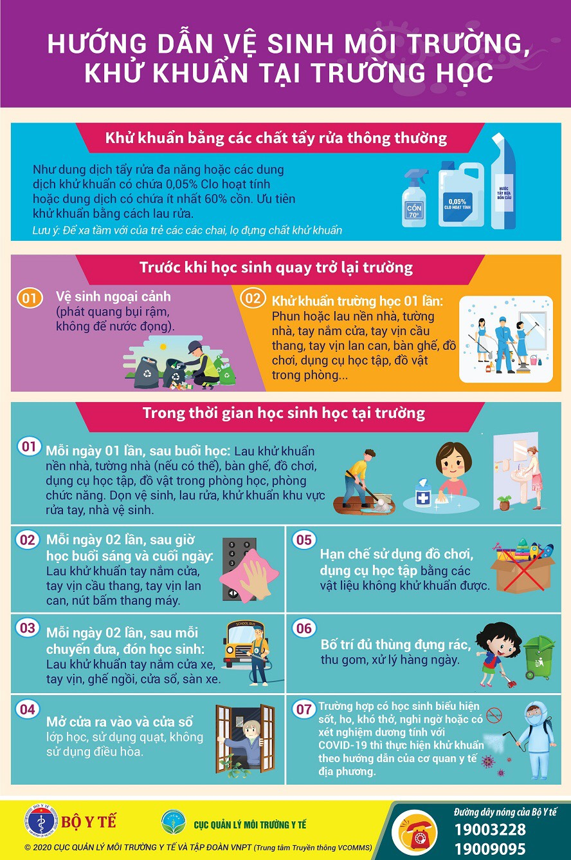

Slide 15

Kính chúc thầy cô và các em học sinh một tuần làm việc mới
vui vẻ và hiệu quả.
Xin chân thành cảm ơn!

